Slide 1
S.T.A.R.
André Custodio - 20220112
André Mendes - 20220355
Steve Vilas - 20200856

Slide 2
Descrição do Projeto
S.T.A.R. – Sistema Terrestre de Análise e Reconhecimento. Trata-se de um pequeno veiculo telecomandado que recolhe informação sobre uma zona dizendo nomeadamente a temperatura e atmosfera de um local. Também este veículo manda dados sobre si e o percurso que se encontra (inclinação, peso etc.).

Slide 3
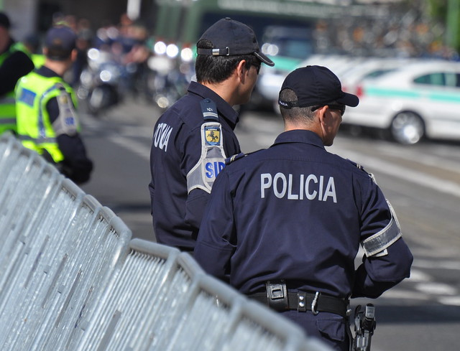
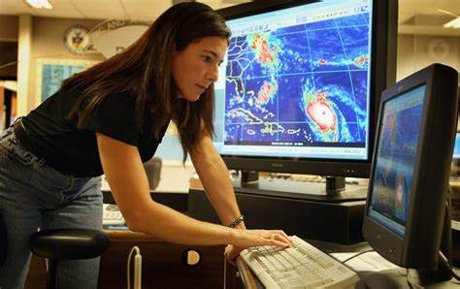
Publico Alvo
Policia - Permitindo enviar o carro para zonas perigosas, como de bombas, rapto de civis e zonas toxicas. O veiculo irá ter sensores e câmaras para ser possível visionar.
Meteorologistas - Permitindo analisar a temperatura e saber se existe altos níveis de gases perante uma pequena área sem ter que mandar cientistas pessoalmente para irem investigar.

Slide 4
Qual é a necessidade do grupo alvo conseguir estar satisfeito
Policia – Nós precisamos que este projeto tenha câmaras para poder visualizar o espaço, onde o carro está para fornecermos informação. Também é necessário que consiga transportar pequenos pesos, como por exemplo rádios que poderíamos falar com os raptores para negociar a segurança de civis.
Meteorologistas - Nós precisamos de ter sensores precisos neste veículo para fornecer dados concretos para uma analise assertiva.

